Slide 1


ВІД СМІТТЯ ДО БАГАТСТВА
Як знайти цінність у неочевидних речах?
Твій погляд створює цінність!

Slide 2

Джерела доходу
Стара пляшка = новий продукт.
Старий телефон = золото.
Харчові відходи = енергія
Справжнє багатство — це вміння бачити цінність.

Slide 3

Зелена економіка
Розумне використання ресурсів.
Збереження природи.
Нові можливості для бізнесу.
Інновації.

Slide 4

Приклади
Урбаністичний майнінг.
Біогаз з органічних відходів.
Одяг з океанічного пластику

Slide 5
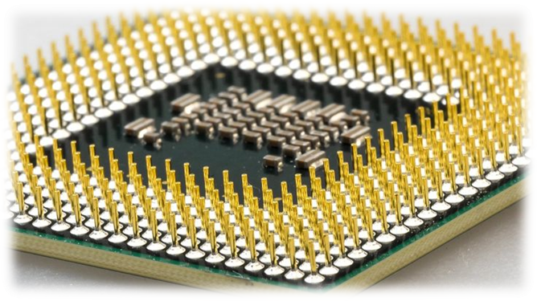
Смартфон - Мікрошахта
1 тонна смартфонів: 280–350 г золота.
1 тонна руди: 0,5–5 г золота.
7% світового золота — в електронних відходах.

Slide 6
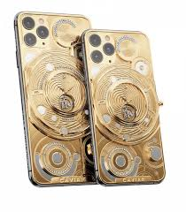
Де в телефоні золото?
Процесори
Материнські плати
Контакти
SIM-карти

Slide 7
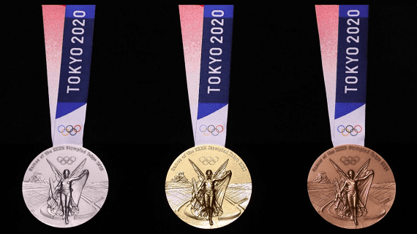
Олімпійські медалі
5000 медалей Токіо виготовлено з переробленої електроніки.
Сумарно було зібрано близько 79 тонн електронних відходів.
На 80% менше CO₂.

Slide 8
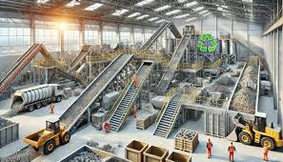
Міська шахта
Подрібнення
Магнітне відділення
Хімічне розчинення
Електроліз

Slide 9
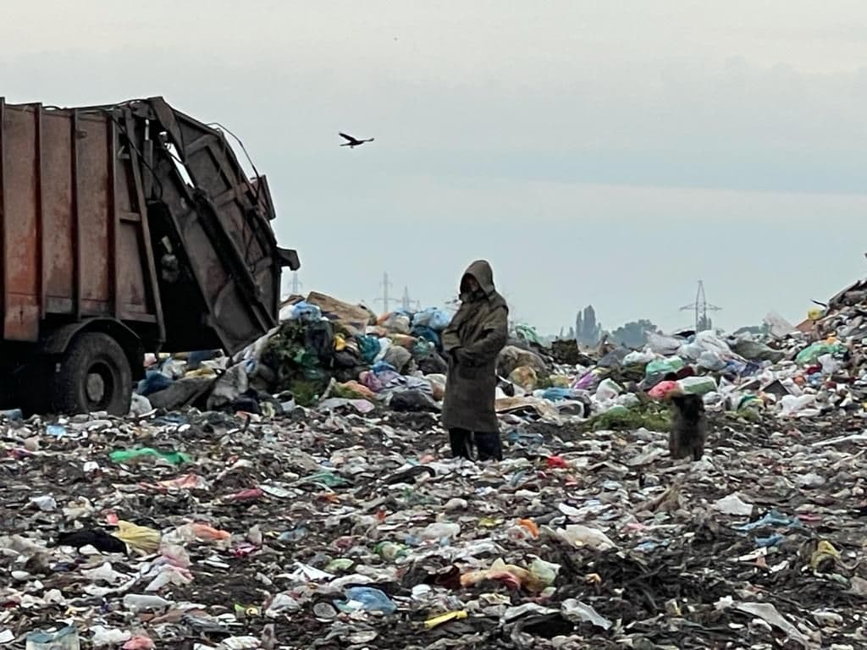
Зворотний бік
Спалювання техніки у бідних країнах
Отруйний дим
Шкода здоров’ю

Slide 10
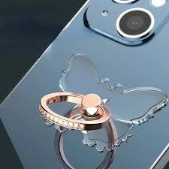
Міні-експеримент
1 обручка ≈ 5 г золота.
1 тонна руди або 15–20 смартфонів.

Slide 11

Zero Waste
Відмовляємось від зайвого
Використовуємо довше
Ремонтуємо
Переробляємо

Slide 12

Руханка"Сортувальний конвеєр"
Пластик — стрибок.
Папір — плескіт.
Метал — тупнути.
Батарейки — присісти.

Slide 13


Дискусія
Сміття: проблема чи можливість?
Дешевий небезпечний видобуток чи дорогий завод?

Slide 14

Майбутнє
✓ Одяг із переробленого листя ананаса буде дорожчим за шовк.
✓ У 2040 році за здачу старого смартфона даватимуть новий зі знижкою 50%.
✓ На Марсі сміття буде найціннішим ресурсом, бо там нічого немає.
✓ Професія «Сміттєвий дизайнер» стане престижнішою за юриста та ін.

Slide 15
Startup з контейнера
Старі шини
Кавова гуща
Залишки тканини
назва * клієнти * гасло

Slide 16


Позиції
Оптимісти: сміття — ресурс.
Скептики: краще не створювати сміття.

Slide 17

Запитання:
Якщо сміття - це багатство, то чому ми платимо за його вивіз, а не нам платять за те, що ми його віддаємо?
Чи має держава платити людям за те, що вони здають сміття, чи люди мають платити штрафи за надмірне споживання?
Чи етично продавати речі зі сміття за великі гроші?
- Чи готові ви особисто носити одяг з переробленого пластику? "

Slide 18

Для майбутнього
Що я зміню у собі?
Наші рішення = економіка майбутнього.
Немає непотребу - є нерозкритий ресурс! Майбутнє створюють не ресурси, а люди, які вміють їх переосмислювати їх цінності і ціну.

Slide 19

Підсумки
Немає непотребу — є нерозкритий ресурс.
Майбутнє створюють люди.
Краще не смітити, ніж шукати діаманти в купі бруду!

Slide 20
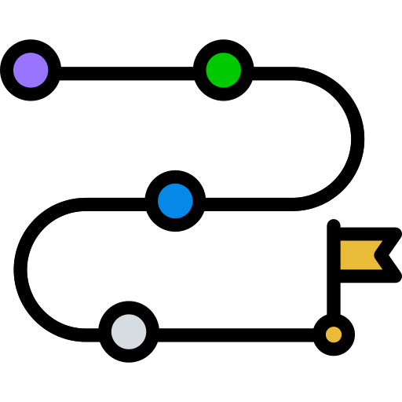

Поле для практики
Горизонт Планування
Знайти річ і придумати нове життя.
Пост про урбаністичний майнінг.
Моя ідея — мій проєкт.
В чому цінність мого проєкту?

